Slide 1
Pertukaran Gas
By : Fibria
Program Studi Pendidikan Biologi
UPGRIS

Slide 2
Pertukaran Gas
Pengambilan oksigen molekuler dari lingkungan dan pelepasan karbondioksida ke lingkungan
Tekanan parsial O2 (PO2) = 160 mmHg
Tekanan parsial CO2 (PCO2) = 0,29 mmHg
Gas selalu berdifusi dari daerah bertekanan parsial lebih tinggi ke daerah bertekanan parsial lebih rendah

Slide 3
Media Respirasi
Oksigen → banyak terdapat di udara
Udara kurang rapat, kurang kental, mudah dipindah, mudah didorong melalui saluran-saluran shg menghirup udara relatif mudah
Jumlah O2 di air (O2 terlarut) konsentrasinya bervariasi, semakin hangat dan asin perairan, O2 terlarut semakin sedikit
Kandungan O2 air lebih kecil, kerapatan, kekentalan air lebih besar shg hewan akuatik utk melakukan pertukaran gas harus menghabiskan energi yang besar (cth : ikan, lobster)

Slide 4
Permukaan Respirasi
Spesialisasi pertukaran gas dilihat dari struktur permukaan respirasi (bagian dari tubuh hewan tempat terjadi pertukaran gas).
Sel-sel yang melakukan pertukaran gas harus mempunyai membran plasma yang harus bersentuhan dengan larutan berair
Permukaan respirasi harus lembab
Respirasi berlangsung melalui difusi
Endoterm → memiliki area permukaan respirasi yang lebih luas dari pada ektoterm

Slide 5
Hewan yang struktur tubuhnya lebih sederhana (cth : spons, cnidaria, cacing pipih) tiap sel-sel tubuhnya dekat dengan lingkungan eksternal sehingga gas dapat berdifusi cepat antara semua sel dan lingkungan
Hewan yang sebagian besar sel tubuhnya tidak punya akses langsung ke lingkungan → permukaan respirasi cenderung lembab dan lapisan epiteliumnya tipis
Pertukaran gas berlangsung cepat ketika area untuk difusi besar dan jalur difusi pendek → sehingga permukaan respirasi cenderung luas dan tipis
Kulit → organ respirasi pada cacing tanah, amphibia
Insang → organ respirasi berlipat-lipat, bercabang-cabang sehingga memperluas area permukaan respirasi

Slide 6
Merupakan lipatan keluar dari permukaan tubuh yang tertanam di dalam air. Area permukaan insang jauh lebih luas daripada area permukaan tubuh yang lain. Distribusi insang di seluruh tubuh bervariasi
Pergerakan media respirasi melintasi permukaan respirasi utk mempertahankan gradien tekanan parsial O2 dan CO2 melintasi insang yang diperlukan utk pertukaran gas disebut Ventilasi (Ventilation)
Cara hewan memventilasi insangnya :
Udang karang+lobster → mengarahkan arus air melintasi insang menggunakan tonjolan mirip dayung

Slide 7
Gurita+cumi-cumi → mengambil dan menyemprotkan air ke insang
Kerang+kima → menggerakkan air dengan silia
Ikan → dengan gerakan berenang atau gerakan yang terkoordinasi dari mulut dan penutup insang

Slide 8
Insang Ikan
Mekanisme Pertukaran Lawan Arus (Counter Current Exchange) → Pertukaran zat atau panas diantara 2 cairan yang mengalir ke arah yang berlawanan
Darah mengalir ke arah yang berlawanan dengan air yang melewati insang, pada tiap titik dalam jalur yang dilewati, darah mengandung lbh sdkt O2 daripada air yang dijumpai
Sewaktu memasuki kapiler insang, darah bertemu dengan air yang sedang menempuh perjalanan melalui insang
Meskipun banyak O2 terlarutnya sdh hilang, air tetap memiliki PO2 lebih tinggi dr pd darah yang datang dan transfer O2 berlangsung

Slide 9
Sewaktu darah meneruskan perjalanannya PO2 nya terus meningkat, begitu juga dengan PO2 air yang ditemui, karena setiap posisi yang mengikuti perjalanan darah terkait dengan posisi sebelumnya di dalam aliran air melintasi insang
Dengan demikian terdapat gradien tekanan parsial yang mendukung difusi O2 dari air ke darah disepanjang kapiler

Slide 10
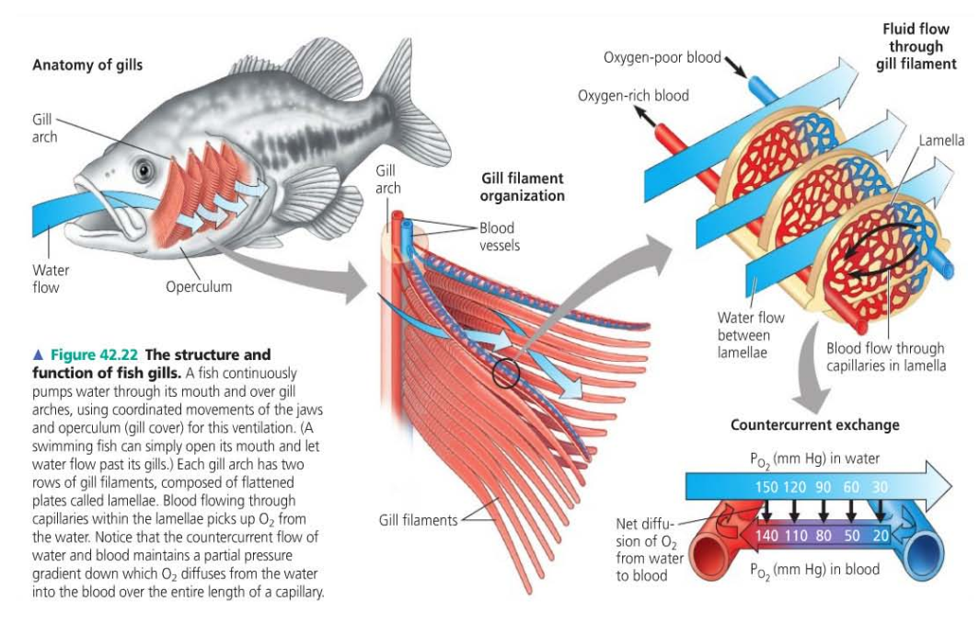

Slide 11
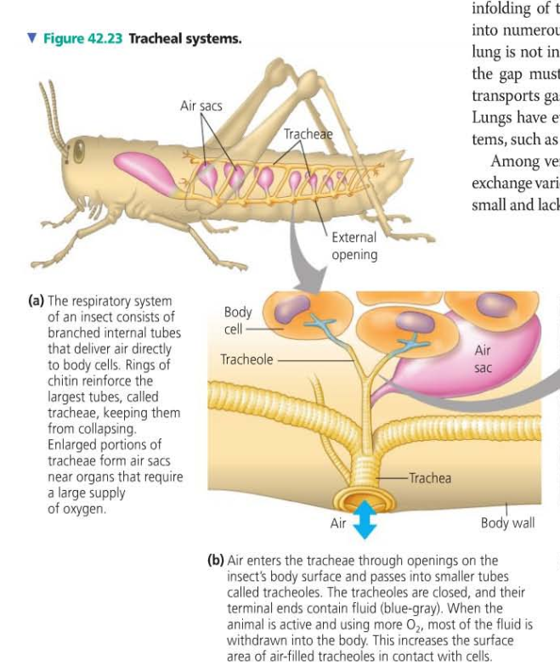

Slide 12
Sistem Trakhea Serangga
Terbuat dari saluran udara yang bercabang-cabang ke seluruh tubuh
Saluran terbesar → trakhea
Cabang-cabang kecil tempat gas ditukarkan melalui difusi melintasi epitelium lembabyang melapisi cabang-cabang trakhea → trakheola
Sistem trakhea membawa udara dalam jarak yang sangat dekat dihampir semua sel tubuh serangga dan dapat mentranspor O2 dan CO2 tanpa dibantu oleh sistem sirkulasi terbuka pada serangga tersebut

Slide 13
Serangga yang berukuran besar akan memenuhi kebutuhan energinya lebih tinggi dengan memventilasi sistem trakhea dengan gerakan tubuh yang ritmis yang menekan dan mengembangkan saluran-saluran udara (alat pengembus udara)
Seekor serangga terbang → laju metaboliknya tinggi → mengonsumsi O2 sampai 200 kali O2 lbh banyak daripada saat istirahat.
Serangga yang sedang terbang → otot-otot berkontraksi dan relaksasi akan berganti memompa udara secara cepat melalui sistem trakhea. Sel-sel otot terbang banyak mgd mitokondria yang mendukung laju metabolik yang tinggi, sementara saluran-saluran trakhea menyuplai setiap organel-organel penghasil ATP dengan O2 yang cukup

Slide 14
Paru-paru
Merupakan organ respirasi yang terlokalisasi
Permukaan respirasi paru-paru bersentuhan langsung dengan semua bagian-bagian lain dari tubuh → harus ada bantuan sistem sirkulasi untuk menjembatani transpor gas antar paru-paru dengan bagian tubuh yang lain
Paru-paru amphibi → relatif kecil , tidak mempunyai permukaan yang luas utk pertukaran gas (kulit utk pertukaran gas)
Reptil, burung, mamalia → bergantung kepada paru-paru utk pertukaran gas

Slide 15
Kura-kura → melengkapi pernapasan paru-paru dengan pertukaran gas melintasi permukaan epitel lembab yang bersambungan dengan mulut atau anusnya
Mamalia → pertukaran gas terjadi di alveoli yaitu kantong-kantong udara yang menggugus dari ujung bronkhiolus paling kecil

Slide 16
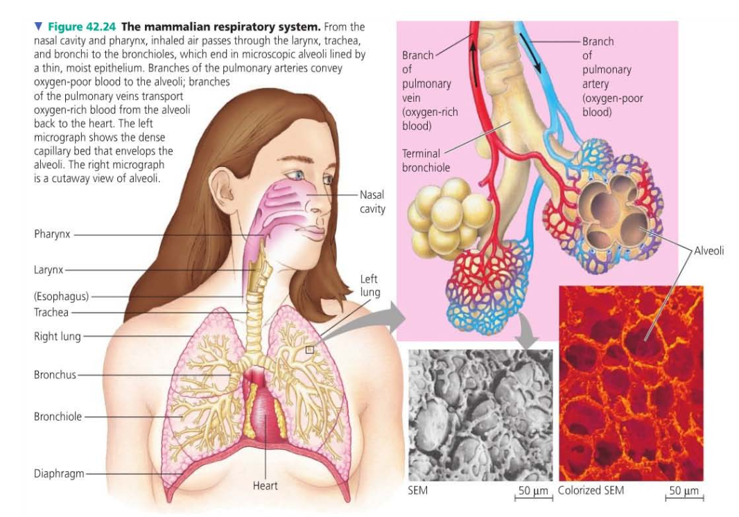

Slide 17
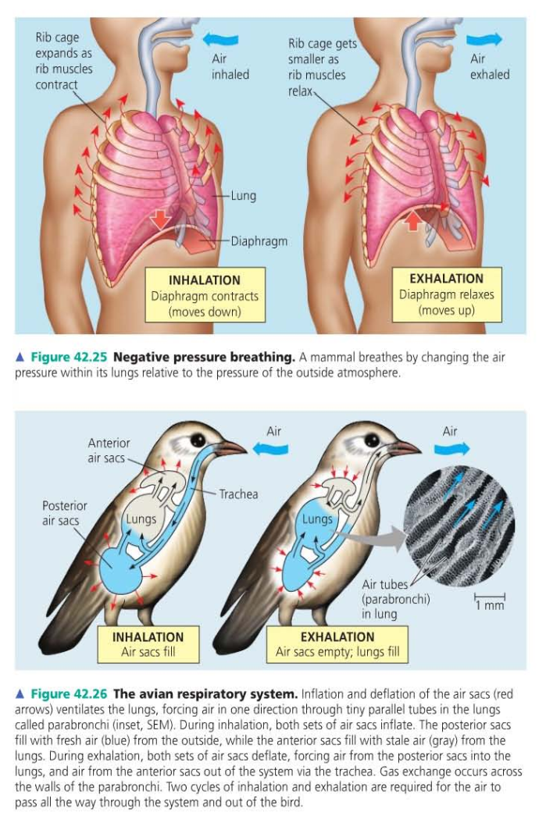

Slide 18
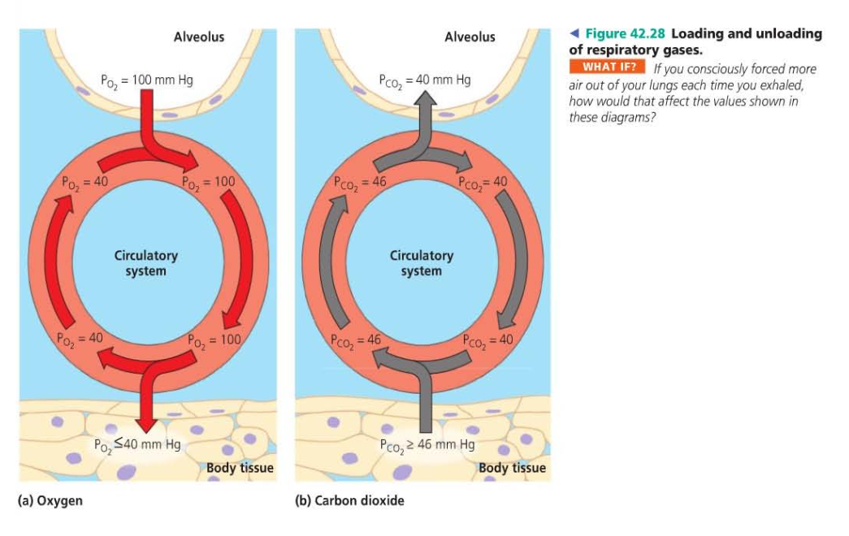

Slide 19
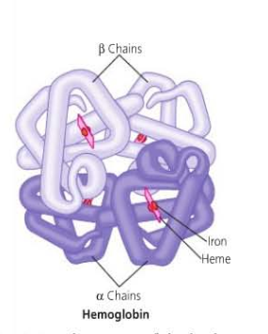

Slide 20
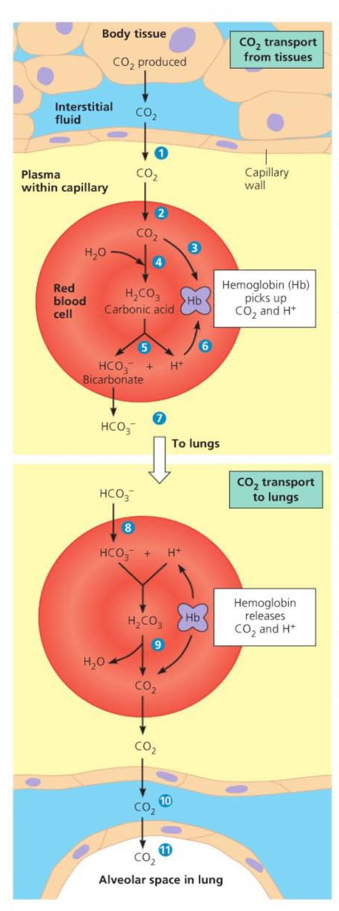
Karbon dioksida yang dihasilkan oleh jaringan-jaringan tubuh berdifusi ke dalam cairan interstisial dan plasma.
Kurang lebih 90% CO₂ berdifusi ke dalam sel darah merah, menyisakan kurang lebih hanya 10% dalam plasma sebagai CO₂ terlarut.
Sebagian CO₂ diikat dan ditranspor oleh hemoglobin
Akan tetapi, sebagian besar CO₂ bereaksi di dalam sel darah merah, membentuk asam karbonat (H₂CO₃). Reaksi ini dikatalisis oleh karbonat anhydrase dalam sel darah merah.
Asam karbonat berdisosiasi ke dalam ion bikarbonat (HCO3⁻) dan ion hydrogen (H⁺).
Hemoglobin mengikat sebagian besar H⁺ dari H₂CO₃, sehingga mencegah mengasamkan darah.
Sebagian besar HCO₃⁻ berdifusi ke dalam plasma, dimana ion tersebut diangkut dalam aliran darah menuju paru-paru.
Di paru-paru HCO₃⁻ berdifusi dari plasma ke dalam sel darah merah, berkombinasi dengan H⁺ yang dilepaskan dari hemoglobin dan membentuk H₂CO_{3.}
Asam karbonat kikonversi lagi menjadi CO₂ dan air. CO₂ juga dilepaskan dari hemoglobin.
CO₂ berdifusi ke dalam plasma dan cairan interstisial.
CO₂ juga berdifusi ke dalam rongga alveoli, dan dari situ dibuang saat ekshalasi. Pengurangan kadar CO₂ dalam plasma mendorong penguraian H₂CO₃ menjadi CO₂ dan air dalam sel darah merah (lihat langkah 9), pembalikan reaksi yang terjadi di dekat jaringan tubuh.

Slide 21
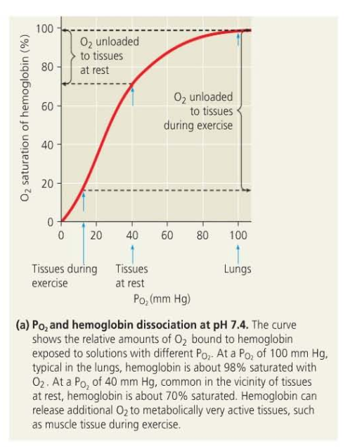

Slide 22


